Slide 1
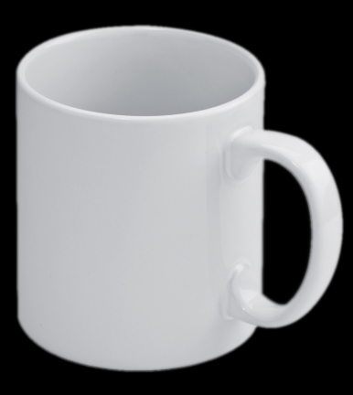
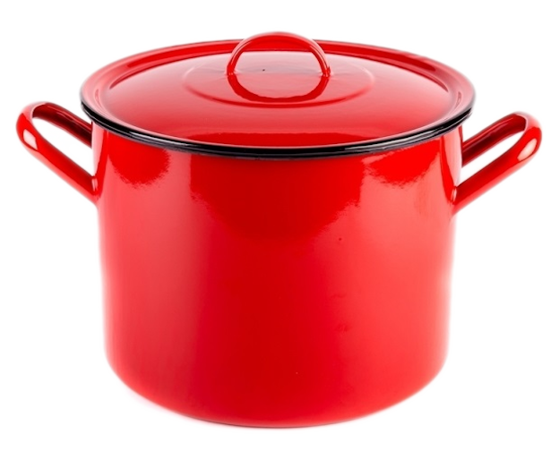
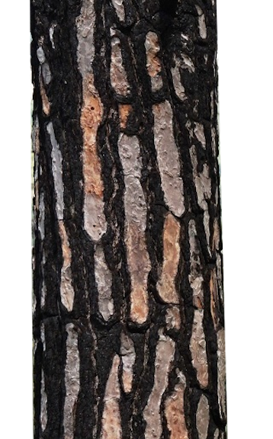
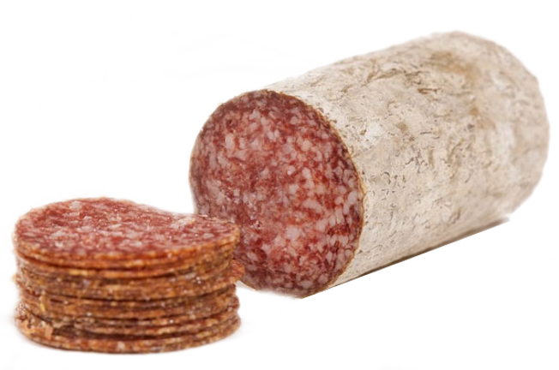

A henger

Slide 2
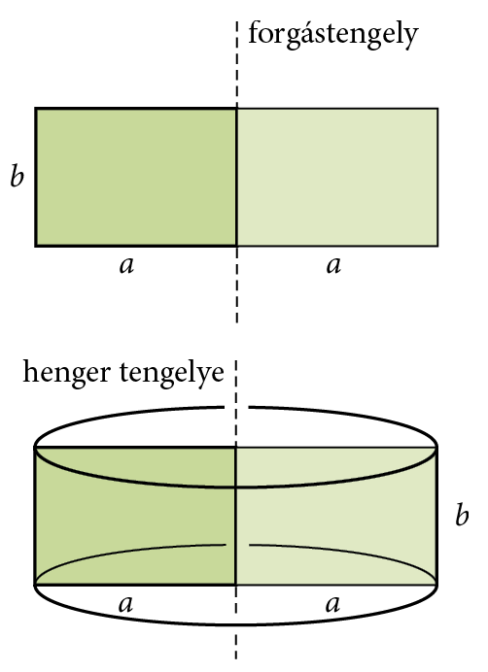
A forgáshenger
Forgáshenger: egy téglalapot megforgatunk az egyik oldalának egyenese körül
alaplap és fedőlap: egy-egy a sugarú kör
tengely: a két körlap középpontját összekötő egyenes
magasság: az alap- és fedőlap távolsága
alkotók: azok a szakaszok, amelyek a b hosszúságú oldal forgatása során keletkeznek

Slide 3
A forgáshenger felszíne és térfogata
A forgáshenger felszíne
A = 2 r π ( r + m )
r
2rπ
A forgáshenger térfogata
V = r² π m
2rπ
r

Slide 4
Hengerszerű testek
Hengerszerű test: egy síkidomot a síkjával nem párhuzamos vektorral eltolunk
alaplap és fedőlap: két egybevágó, egymással párhuzamos síkidom
alkotók: az eltolásnál egymásnak megfelelő pontokat összekötő szakaszok
hasáb: a síkidom sokszög
fedőlap
alkotó
alaplap

